Slide 1
TiDB Server 关键性能参数与优化

Slide 2
课程目标
了解重要操作系统参数的配置
了解重要数据库配置参数的设置
了解重要数据库系统变量的设置
Notes:
了解重要操作系统参数的配置
了解重要数据库配置参数的设置
了解重要数据库系统变量的设置

Slide 3
01 操作系统参数
Notes:
操作系统参数
在任何数据库部署前，系统参数的设置都起着非常重要的作用。可以分为以下方面：
- CPU
- Memory
- Disk

Slide 4
CPU（一）
Dynamic frequency scaling
  定义：CPU 动态节能技术用于降低服务器功耗，通过选择系统空闲状态不同的电源管理策略，可以实现不同程度降低服务器功耗，更低的功耗策略意味着 CPU 唤醒更慢对性能影响更大。
  5 种模式
    performance
    userspace
    powersave
    ondemand
    conservative
  配置命令：
cpupower frequency-set --governor performancecpupower frequency-set --governor performance
Notes:
CPU（一）
- Frequency Scaling
- cpufreq 是一个动态调整 CPU 频率的模块，可支持五种模式
- 定义：CPU 动态节能技术用于降低服务器功耗，通过选择系统空闲状态不同的电源管理策略，可以实现不同程度降低服务器功耗，更低的功耗策略意味着 CPU 唤醒更慢对性能影响更大。对于对时延和性能要求高的应用，建议关闭 CPU 的动态调节功能，禁止 CPU 休眠，并把 CPU 频率固定到最高。
- 5 种模式：
1. performance: 顾名思义只注重效率，将 CPU 频率固定工作在其支持的最高运行频率上，而不动态调节。
2. Userspace: 最早的 cpufreq 子系统通过 userspace governor 为用户提供了这种灵活性。系统将变频策略的决策权交给了用户态应用程序，并提供了相应的接口供用户态应用程序调节 CPU 运行频率使用。也就是长期以来都在用的那个模式。可以通过手动编辑配置文件进行配置。
3. powersave: 将 CPU 频率设置为最低的所谓 “省电” 模式，CPU 会固定工作在其支持的最低运行频率上。因此这两种 governors 都属于静态 governor，即在使用它们时 CPU 的运行频率不会根据系统运行时负载的变化动态作出调整。这两种 governors 对应的是两种极端的应用场景，使用 performance governor 是对系统高性能的最大追求，而使用 powersave governor 则是对系统低功耗的最大追求。
4. ondemand: 按需快速动态调整 CPU 频率， 一有 cpu 计算量的任务，就会立即达到最大频率运行，等执行完毕就立即回到最低频率；ondemand：userspace 是内核态的检测，用户态调整，效率低。而 ondemand 正是人们长期以来希望看到的一个完全在内核态下工作并且能够以更加细粒度的时间间隔对系统负载情况进行采样分析的 governor。在 ondemand governor 监测到系统负载超过 up_threshold 所设定的百分比时，说明用户当前需要 CPU 提供更强大的处理能力，因此 ondemand governor 会将 CPU 设置在最高频率上运行。但是当 ondemand governor 监测到系统负载下降，可以降低 CPU 的运行频率时，到底应该降低到哪个频率呢？ ondemand governor 的最初实现是在可选的频率范围内调低至下一个可用频率，例如 CPU 支持三个可选频率，分别为 1.67GHz、1.33GHz 和 1GHz ，如果 CPU 运行在 1.67GHz 时 ondemand governor 发现可以降低运行频率，那么 1.33GHz 将被选作降频的目标频率。
5. conservative: 与 ondemand 不同，平滑地调整 CPU 频率，频率的升降是渐变式的, 会自动在频率上下限调整，和 ondemand 的区别在于它会按需分配频率，而不是一味追求最高频率。
- 为保证服务性能应选用 performance 模式，将 CPU 频率固定工作在其支持的最高运行频率
- 设置命令 cpupower frequency-set --governor performancecpupower frequency-set --governor performance

Slide 5
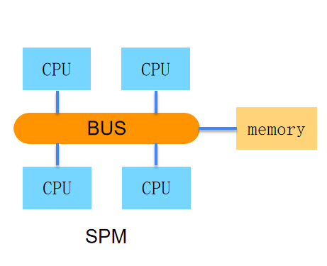
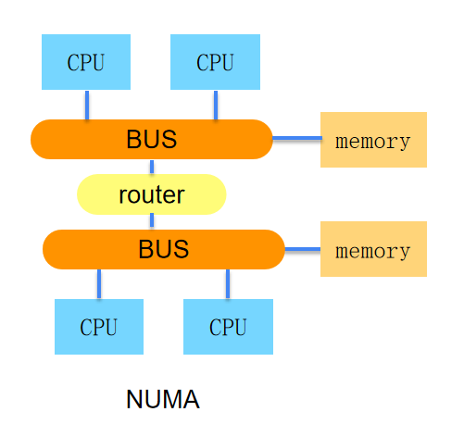
CPU（二）
Numa Binding
  定义：内存直接绑定在 CPU 上， CPU 只有访问自身管理的内存物理地址时，才会有较短的响应时间。
  NUMA 架构的服务器，通过绑定 NUMA 节点，尽可能的避免跨 NUMA 访问内存，提升 tidb-server 的性能。
  可使用 numactl 命令绑定
Notes:
- Numa Binding
- NUMA的特点：内存直接绑定在CPU上，CPU只有访问自身管理的内存物理地址时，才会有较短的响应时间；而访问其他CPU 管理的内存地址上的数据，就需要通过InterConnect通道访问，响应时间就会增加。
- NUMA 架构的服务器，通过绑定 NUMA 节点，尽可能的避免跨 NUMA 访问内存，提升 tidb-server 的性能
- 可使用 numactl 命令绑定，具体用法请查询 man 手册

Slide 6
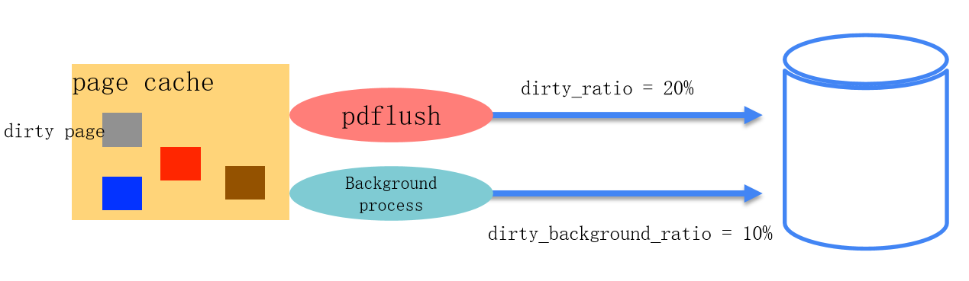
Memory
Transparent Huge Page (THP)
  对于数据库应用，不推荐使用 THP，因为数据库往往具有稀疏而不是连续的内存访问模式，且当高阶内存碎片化比较严重时，分配 THP 页面会出现较大的延迟。若开启针对 THP 的直接内存规整功能，也会出现系统 CPU 使用率激增的现象，因此建议关闭 THP。
Virtual Memory Parameters
  dirty_ratio、dirty_background_ratio：通常不需调整。对于高性能 SSD，比如 NVMe 设备来说，降低其值有利于提高内存回收时的效率
Notes:
- Transparent Huge Page (THP)
- 定义
在 Linux 中大页分为两种： Huge pages ( 标准大页 ) 和 Transparent Huge pages( 透明大页 ) 。
内存是以块即页的方式进行管理的，当前大部分系统默认的页大小为 4096 bytes 即 4K 。 1MB 内存等于 256页； 1GB 内存等于 256000 页。
CPU 拥有内置的内存管理单元，包含这些页面的列表，每个页面通过页表条目引用。当内存越来越大的时候，CPU 需要管理这些内存页的成本也就越高，这样会对操作系统的性能产生影响。
1. Huge Pages
Huge pages 是从 Linux Kernel 2.6 后被引入的，目的是通过使用大页内存来取代传统的 4kb 内存页面， 以适应越来越大的系统内存，让操作系统可以支持现代硬件架构的大页面容量功能。
Huge pages 有两种格式大小： 2MB 和 1GB ， 2MB 页块大小适合用于 GB 大小的内存， 1GB 页块大小适合用于 TB 级别的内存； 2MB 是默认的页大小。
2. Transparent Huge Pages
Transparent Huge Pages 缩写 THP ，这个是 RHEL 6 开始引入的一个功能，在 Linux6 上透明大页是默认启用的。
由于 Huge pages 很难手动管理，而且通常需要对代码进行重大的更改才能有效的使用，因此 RHEL 6 开始引入了 Transparent Huge Pages （ THP ）， THP 是一个抽象层，能够自动创建、管理和使用传统大页。
THP 为系统管理员和开发人员减少了很多使用传统大页的复杂性 , 因为 THP 的目标是改进性能 , 因此其它开发人员 ( 来自社区和红帽 ) 已在各种系统、配置、应用程序和负载中对 THP 进行了测试和优化。这样可让 THP 的默认设置改进大多数系统配置性能。但是 , 不建议对数据库工作负载使用 THP 。
这两者最大的区别在于 : 标准大页管理是预分配的方式，而透明大页管理则是动态分配的方式。
- 对于数据库应用，不推荐使用 THP，因为数据库往往具有稀疏而不是连续的内存访问模式，且当高阶内存碎片化比较严重时，分配 THP 页面会出现较大的延迟。若开启针对 THP 的直接内存规整功能，也会出现系统 CPU 使用率激增的现象，因此建议关闭 THP。
- Virtual Memory Parameters
- dirty_ratio 百分比值。当脏的 page cache 总量达到系统内存总量的这一百分比后，系统将开始使用 pdflush 操作将脏的 page cache 写入磁盘。默认值为 20％，通常不需调整。对于高性能 SSD，比如 NVMe 设备来说，降低其值有利于提高内存回收时的效率。
- dirty_background_ratio 百分比值。当脏的 page cache 总量达到系统内存总量的这一百分比后，系统开始在后台将脏的 page cache 写入磁盘。默认值为 10％，通常不需调整。对于高性能 SSD，比如 NVMe 设备来说，设置较低的值有利于提高内存回收时的效率。

Slide 7
Disk
I/O scheduler
  I/O 调度程序确定 I/O 操作何时在存储设备上运行以及持续多长时间，也称为 I/O 升降机。
  1.NOOP
  2.CFQ
  3.DEADLINE
Mount Parameters
  默认的方式下 linux 会把文件访问的时间 atime 做记录，文件系统在文件被访问、创建、修改等的时候记录下了文件的一些时间戳，比如：文件创建时间、最近一次修改时间和最近一次访问时间；这在绝大部分的场合都是没有必要的。
  可以尝试使用 noatime 和 nodiratime 禁止记录最近一次访问时间戳。
Notes:
Disk
- I/O scheduler
- 定义：
Linux 内核 I/O 调度程序的工作是以合理和优化的方式将数据传递到底层存储设备。 根据 I/O 调度程序的策略，TiDB 数据库实例的性能可能会有所不同。 当然，如果您的系统负载较低，I/O 调度器不会有太大的不同。
但是，如果您面临 I/O 限制并且您的系统必须处理高负载，选择正确的 I/O 调度程序可能是至关重要的。
通常，Linux 支持以下 I/O 调度程序：
NOOP：
NOOP 是所有 I/O 调度程序中最简单的。它只是将数据发送到 FIFO 队列，合并请求以保存在磁盘上查找并传递数据。
CFQ：
CFQ 是“完全公平调度程序”的缩写。 CFQ 的思想是给属于同一优先级的所有进程相同大小的时间片。执行顺序 I/O 的进程可能比执行随机 I/O 的进程获得更多的带宽（在数据库中随机 I/O 在 OLTP 工作负载期间经常发生）。
CFQ 是默认值，通常是桌面应用程序的首选，它应该保持响应。对于数据库服务器来说，这不一定是最优配置。
DEADLINE：
DEADLINE 调度程序试图确保没有进程会遭受饥饿。内核为每个 I/O 强加了一个 deadline （截止日期）。实际测试表明，使用 deadline 实际上总是比依赖默认值（= CFQ）快。但是，在许多情况下，它们没有区别。
- I/O 调度程序确定 I/O 操作何时在存储设备上运行以及持续多长时间，也称为 I/O 升降机
- 对于 SSD 设备，宜设置为 noop
- Mount Parameters
- 默认的方式下 linux 会把文件访问的时间 atime 做记录，文件系统在文件被访问、创建、修改等的时候记录下了文件的一些时间戳，比如：文件创建时间、最近一次修改时间和最近一次访问时间；这在绝大部分的场合都是没有必要的。
因为系统运行的时候要访问大量文件，如果能减少一些动作（比如减少时间戳的记录次数等）将会显著提高磁盘 IO 的效率、提升文件系统的性能。
如果遇到机器 IO 负载高或是 CPU WAIT 高的情况，可以尝试使用 noatime 和 nodiratime 禁止记录最近一次访问时间戳。
- 读取文件时 noatime 将禁用对元数据的更新
- 读取目录时 nodiratime 会禁用对元数据的更新

Slide 8
02 TiDB Configuration
Notes:
TiDB Configuration
在数据库部署前，数据库配置参数的设置起着非常重要的作用。可以分为以下方面：
- Performance
- TiKV Client
- Prepared Plan Cache

Slide 9
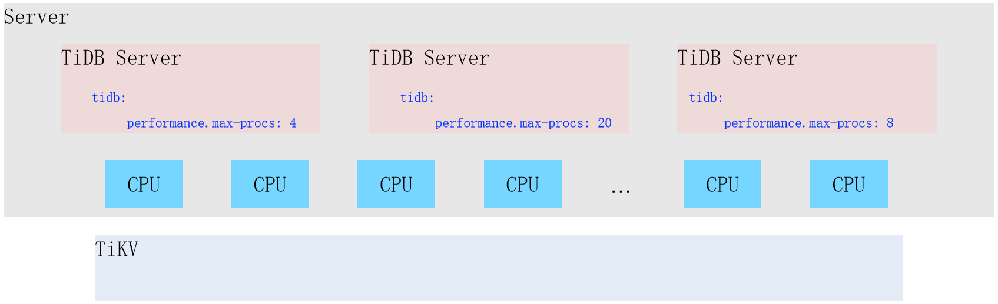
Performance (一)
max-proc
  控制 tidb-server 使用的 CPU 核数，在单台机器上部署多个 tidb-server 设置这个变量可以限制 tidb-server 使用的资源，避免对其他进程造成影响。
Notes:
Performance
- max-proc
- 控制 tidb-server 使用的 CPU 核数，在单台机器上部署多个 tidb-server 设置这个变量可以限制 tidb-server 使用的资源，避免对其他进程造成影响
- 建议在 NUMA 架构服务器上，部署 n 个 TiDB（n = NUMA CPU 的个数），同时将 TiDB 的 max-procs 变量的值设置为与 NUMA CPU 的核数相同。
- 该参数控制着整个 Go 进程能使用的 CPU 核心数量，默认情况下为当前机器或者 cgroups 的 CPU 数量。Go 运行时会定期使用一定比例的线程进行 GC 等后台工作。在混合部署模式下，如果不对这一参数进行限制，GC 等后台操作会过多占用 CPU 资源。
- token-limit
- 配置可以同时执行请求的 session 的数量，用于流量控制，避免并发请求数过多造成 tidb-server 资源耗尽，服务无法响应
- 默认：1000
- 如果当前运行的连接多于该 token-limit，那么请求会阻塞，等待已经完成的操作释放 Token
如果增大token-limit 到3000，那么同时运行的连接数就会是3000， 那么需要考虑的影响就是，多的这些session是否会对 tidb-server 和 tikv-server 产生大的压力。
可以查看当前的监控系统资源，over-view，如果峰值业务时间段，系统资源占用很低，那么增加 token-limit 应该没有问题，如果峰值时间段，系统负载已经很高，业务延时也比较高，那么建议尽量不调整，或者可以试试先少调高一些。
- force-priority
- 控制 tidb-server 的优先级，设置后，所有请求都会使用该优先级来执行，一个常用的场景是用来配置一个单独的 tidb-server 设置低优先级，执行 AP 请求。
默认: NO_PRIORITY
TiDB 支持的语句优先级包括：NO_PRIORITY、LOW_PRIORITY、DELAYED 以及 HIGH_PRIORITY。
场景一：如果你需要为 OLAP 查询指定专属服务器池，可将该值设置为 LOW_PRIORITY，以保证 TiKV 服务器优先处理其他 TiDB 服务器池收到的 OLTP 请求。这样可以使 OLTP 性能更稳定，但 OLAP 性能可能会稍有下降。
场景二：TiDB 自动将 table scan 设置为 LOW_PRIORITY，通过将 DML modifier 设置为 HIGH PRIORITY 或 LOW PRIORITY，可重写一条语句的优先级。
场景三：数据库低速导出配置 --params "tidb-force-priority=LOW_PRIORITY,tidb_distsql_scan_concurrency=5" 能够调低导出语句执行优先级并缩小 TiDB 导出时 scan 数据并发度，从而实现对数据库低影响的低速备份数据。
- committer-concurrency
- 控制一个事务 commit 阶段的最大的并发数量。对于一个大事务来说，提交事务需要向 TiKV 发送大量写请求。设置更大的并发可能让大事务更快提交完成，但是也可能会造成 TiKV 瞬时压力过大，请求堆积，无法响应。

Slide 10
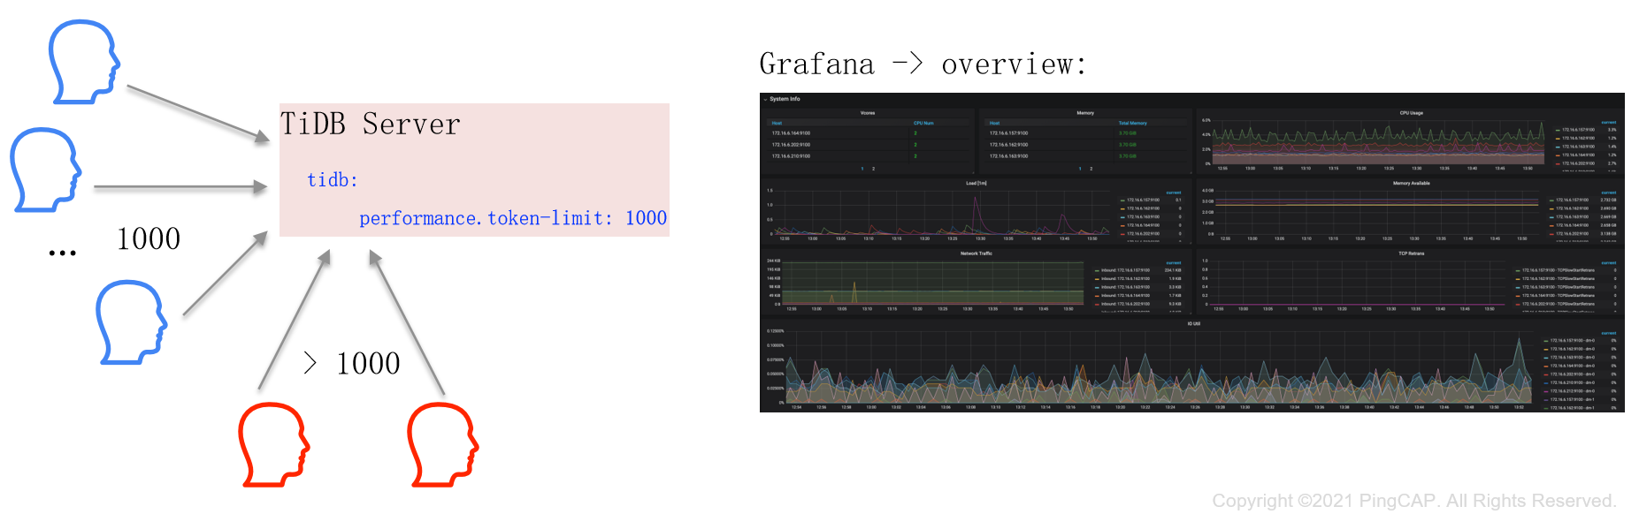
Performance (二)
token-limit
  配置可以同时执行请求的 session 的数量，用于流量控制，避免并发请求数过多造成 tidb-server 资源耗尽，服务无法响应。
Notes:
Performance
- max-proc
- 控制 tidb-server 使用的 CPU 核数，在单台机器上部署多个 tidb-server 设置这个变量可以限制 tidb-server 使用的资源，避免对其他进程造成影响
- 建议在 NUMA 架构服务器上，部署 n 个 TiDB（n = NUMA CPU 的个数），同时将 TiDB 的 max-procs 变量的值设置为与 NUMA CPU 的核数相同。
- 该参数控制着整个 Go 进程能使用的 CPU 核心数量，默认情况下为当前机器或者 cgroups 的 CPU 数量。Go 运行时会定期使用一定比例的线程进行 GC 等后台工作。在混合部署模式下，如果不对这一参数进行限制，GC 等后台操作会过多占用 CPU 资源。
- token-limit
- 配置可以同时执行请求的 session 的数量，用于流量控制，避免并发请求数过多造成 tidb-server 资源耗尽，服务无法响应
- 默认：1000
- 如果当前运行的连接多于该 token-limit，那么请求会阻塞，等待已经完成的操作释放 Token
如果增大token-limit 到3000，那么同时运行的连接数就会是3000， 那么需要考虑的影响就是，多的这些session是否会对 tidb-server 和 tikv-server 产生大的压力。
可以查看当前的监控系统资源，over-view，如果峰值业务时间段，系统资源占用很低，那么增加 token-limit 应该没有问题，如果峰值时间段，系统负载已经很高，业务延时也比较高，那么建议尽量不调整，或者可以试试先少调高一些。
- force-priority
- 控制 tidb-server 的优先级，设置后，所有请求都会使用该优先级来执行，一个常用的场景是用来配置一个单独的 tidb-server 设置低优先级，执行 AP 请求。
默认: NO_PRIORITY
TiDB 支持的语句优先级包括：NO_PRIORITY、LOW_PRIORITY、DELAYED 以及 HIGH_PRIORITY。
场景一：如果你需要为 OLAP 查询指定专属服务器池，可将该值设置为 LOW_PRIORITY，以保证 TiKV 服务器优先处理其他 TiDB 服务器池收到的 OLTP 请求。这样可以使 OLTP 性能更稳定，但 OLAP 性能可能会稍有下降。
场景二：TiDB 自动将 table scan 设置为 LOW_PRIORITY，通过将 DML modifier 设置为 HIGH PRIORITY 或 LOW PRIORITY，可重写一条语句的优先级。
场景三：数据库低速导出配置 --params "tidb-force-priority=LOW_PRIORITY,tidb_distsql_scan_concurrency=5" 能够调低导出语句执行优先级并缩小 TiDB 导出时 scan 数据并发度，从而实现对数据库低影响的低速备份数据。
- committer-concurrency
- 控制一个事务 commit 阶段的最大的并发数量。对于一个大事务来说，提交事务需要向 TiKV 发送大量写请求。设置更大的并发可能让大事务更快提交完成，但是也可能会造成 TiKV 瞬时压力过大，请求堆积，无法响应。

Slide 11
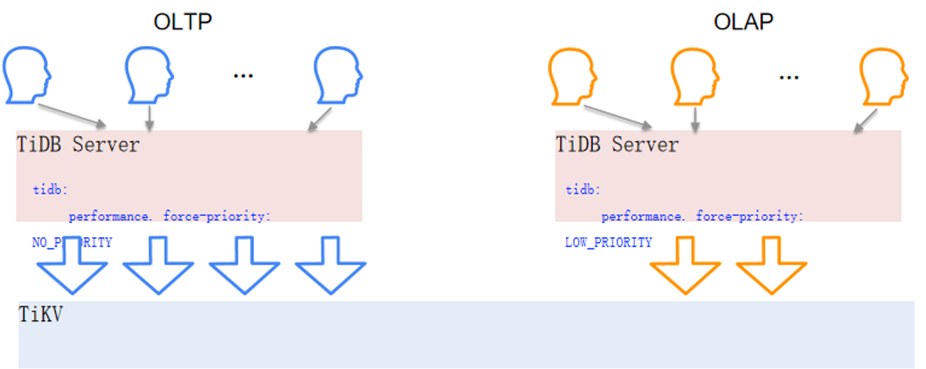
Performance (三)
force-priority
  控制 tidb-server 的优先级，设置后，所有请求都会使用该优先级来执行。
Notes:
Performance
- max-proc
- 控制 tidb-server 使用的 CPU 核数，在单台机器上部署多个 tidb-server 设置这个变量可以限制 tidb-server 使用的资源，避免对其他进程造成影响
- 建议在 NUMA 架构服务器上，部署 n 个 TiDB（n = NUMA CPU 的个数），同时将 TiDB 的 max-procs 变量的值设置为与 NUMA CPU 的核数相同。
- 该参数控制着整个 Go 进程能使用的 CPU 核心数量，默认情况下为当前机器或者 cgroups 的 CPU 数量。Go 运行时会定期使用一定比例的线程进行 GC 等后台工作。在混合部署模式下，如果不对这一参数进行限制，GC 等后台操作会过多占用 CPU 资源。
- token-limit
- 配置可以同时执行请求的 session 的数量，用于流量控制，避免并发请求数过多造成 tidb-server 资源耗尽，服务无法响应
- 默认：1000
- 如果当前运行的连接多于该 token-limit，那么请求会阻塞，等待已经完成的操作释放 Token
如果增大token-limit 到3000，那么同时运行的连接数就会是3000， 那么需要考虑的影响就是，多的这些session是否会对 tidb-server 和 tikv-server 产生大的压力。
可以查看当前的监控系统资源，over-view，如果峰值业务时间段，系统资源占用很低，那么增加 token-limit 应该没有问题，如果峰值时间段，系统负载已经很高，业务延时也比较高，那么建议尽量不调整，或者可以试试先少调高一些。
- force-priority
- 控制 tidb-server 的优先级，设置后，所有请求都会使用该优先级来执行，一个常用的场景是用来配置一个单独的 tidb-server 设置低优先级，执行 AP 请求。
默认: NO_PRIORITY
TiDB 支持的语句优先级包括：NO_PRIORITY、LOW_PRIORITY、DELAYED 以及 HIGH_PRIORITY。
场景一：如果你需要为 OLAP 查询指定专属服务器池，可将该值设置为 LOW_PRIORITY，以保证 TiKV 服务器优先处理其他 TiDB 服务器池收到的 OLTP 请求。这样可以使 OLTP 性能更稳定，但 OLAP 性能可能会稍有下降。
场景二：TiDB 自动将 table scan 设置为 LOW_PRIORITY，通过将 DML modifier 设置为 HIGH PRIORITY 或 LOW PRIORITY，可重写一条语句的优先级。
场景三：数据库低速导出配置 --params "tidb-force-priority=LOW_PRIORITY,tidb_distsql_scan_concurrency=5" 能够调低导出语句执行优先级并缩小 TiDB 导出时 scan 数据并发度，从而实现对数据库低影响的低速备份数据。
- committer-concurrency
- 控制一个事务 commit 阶段的最大的并发数量。对于一个大事务来说，提交事务需要向 TiKV 发送大量写请求。设置更大的并发可能让大事务更快提交完成，但是也可能会造成 TiKV 瞬时压力过大，请求堆积，无法响应。

Slide 12
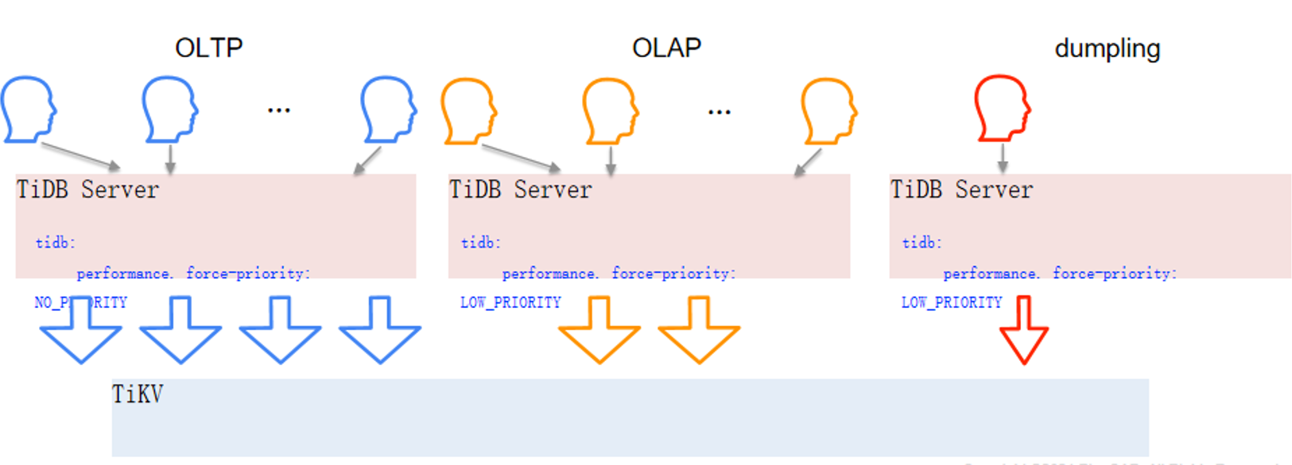
Performance (三)
force-priority
  控制 tidb-server 的优先级，设置后，所有请求都会使用该优先级来执行。
Notes:
Performance
- max-proc
- 控制 tidb-server 使用的 CPU 核数，在单台机器上部署多个 tidb-server 设置这个变量可以限制 tidb-server 使用的资源，避免对其他进程造成影响
- 建议在 NUMA 架构服务器上，部署 n 个 TiDB（n = NUMA CPU 的个数），同时将 TiDB 的 max-procs 变量的值设置为与 NUMA CPU 的核数相同。
- 该参数控制着整个 Go 进程能使用的 CPU 核心数量，默认情况下为当前机器或者 cgroups 的 CPU 数量。Go 运行时会定期使用一定比例的线程进行 GC 等后台工作。在混合部署模式下，如果不对这一参数进行限制，GC 等后台操作会过多占用 CPU 资源。
- token-limit
- 配置可以同时执行请求的 session 的数量，用于流量控制，避免并发请求数过多造成 tidb-server 资源耗尽，服务无法响应
- 默认：1000
- 如果当前运行的连接多于该 token-limit，那么请求会阻塞，等待已经完成的操作释放 Token
如果增大token-limit 到3000，那么同时运行的连接数就会是3000， 那么需要考虑的影响就是，多的这些session是否会对 tidb-server 和 tikv-server 产生大的压力。
可以查看当前的监控系统资源，over-view，如果峰值业务时间段，系统资源占用很低，那么增加 token-limit 应该没有问题，如果峰值时间段，系统负载已经很高，业务延时也比较高，那么建议尽量不调整，或者可以试试先少调高一些。
- force-priority
- 控制 tidb-server 的优先级，设置后，所有请求都会使用该优先级来执行，一个常用的场景是用来配置一个单独的 tidb-server 设置低优先级，执行 AP 请求。
默认: NO_PRIORITY
TiDB 支持的语句优先级包括：NO_PRIORITY、LOW_PRIORITY、DELAYED 以及 HIGH_PRIORITY。
场景一：如果你需要为 OLAP 查询指定专属服务器池，可将该值设置为 LOW_PRIORITY，以保证 TiKV 服务器优先处理其他 TiDB 服务器池收到的 OLTP 请求。这样可以使 OLTP 性能更稳定，但 OLAP 性能可能会稍有下降。
场景二：TiDB 自动将 table scan 设置为 LOW_PRIORITY，通过将 DML modifier 设置为 HIGH PRIORITY 或 LOW PRIORITY，可重写一条语句的优先级。
场景三：数据库低速导出配置 --params "tidb-force-priority=LOW_PRIORITY,tidb_distsql_scan_concurrency=5" 能够调低导出语句执行优先级并缩小 TiDB 导出时 scan 数据并发度，从而实现对数据库低影响的低速备份数据。
- committer-concurrency
- 控制一个事务 commit 阶段的最大的并发数量。对于一个大事务来说，提交事务需要向 TiKV 发送大量写请求。设置更大的并发可能让大事务更快提交完成，但是也可能会造成 TiKV 瞬时压力过大，请求堆积，无法响应。

Slide 13
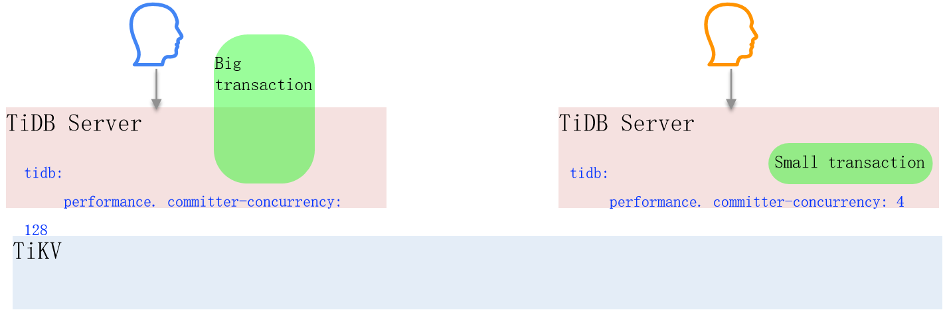
Performance (四)
committer-concurrency
  控制一个事务 commit 阶段的最大的并发数量。对于一个大事务来说，提交事务需要向 TiKV 发送大量写请求。设置更大的并发可能让大事务更快提交完成，但是也可能会造成 TiKV 瞬时压力过大，请求堆积，无法响应。
Notes:
Performance
- max-proc
- 控制 tidb-server 使用的 CPU 核数，在单台机器上部署多个 tidb-server 设置这个变量可以限制 tidb-server 使用的资源，避免对其他进程造成影响
- 建议在 NUMA 架构服务器上，部署 n 个 TiDB（n = NUMA CPU 的个数），同时将 TiDB 的 max-procs 变量的值设置为与 NUMA CPU 的核数相同。
- 该参数控制着整个 Go 进程能使用的 CPU 核心数量，默认情况下为当前机器或者 cgroups 的 CPU 数量。Go 运行时会定期使用一定比例的线程进行 GC 等后台工作。在混合部署模式下，如果不对这一参数进行限制，GC 等后台操作会过多占用 CPU 资源。
- token-limit
- 配置可以同时执行请求的 session 的数量，用于流量控制，避免并发请求数过多造成 tidb-server 资源耗尽，服务无法响应
- 默认：1000
- 如果当前运行的连接多于该 token-limit，那么请求会阻塞，等待已经完成的操作释放 Token
如果增大token-limit 到3000，那么同时运行的连接数就会是3000， 那么需要考虑的影响就是，多的这些session是否会对 tidb-server 和 tikv-server 产生大的压力。
可以查看当前的监控系统资源，over-view，如果峰值业务时间段，系统资源占用很低，那么增加 token-limit 应该没有问题，如果峰值时间段，系统负载已经很高，业务延时也比较高，那么建议尽量不调整，或者可以试试先少调高一些。
- force-priority
- 控制 tidb-server 的优先级，设置后，所有请求都会使用该优先级来执行，一个常用的场景是用来配置一个单独的 tidb-server 设置低优先级，执行 AP 请求。
默认: NO_PRIORITY
TiDB 支持的语句优先级包括：NO_PRIORITY、LOW_PRIORITY、DELAYED 以及 HIGH_PRIORITY。
场景一：如果你需要为 OLAP 查询指定专属服务器池，可将该值设置为 LOW_PRIORITY，以保证 TiKV 服务器优先处理其他 TiDB 服务器池收到的 OLTP 请求。这样可以使 OLTP 性能更稳定，但 OLAP 性能可能会稍有下降。
场景二：TiDB 自动将 table scan 设置为 LOW_PRIORITY，通过将 DML modifier 设置为 HIGH PRIORITY 或 LOW PRIORITY，可重写一条语句的优先级。
场景三：数据库低速导出配置 --params "tidb-force-priority=LOW_PRIORITY,tidb_distsql_scan_concurrency=5" 能够调低导出语句执行优先级并缩小 TiDB 导出时 scan 数据并发度，从而实现对数据库低影响的低速备份数据。
- committer-concurrency
- 控制一个事务 commit 阶段的最大的并发数量。对于一个大事务来说，提交事务需要向 TiKV 发送大量写请求。设置更大的并发可能让大事务更快提交完成，但是也可能会造成 TiKV 瞬时压力过大，请求堆积，无法响应。

Slide 14
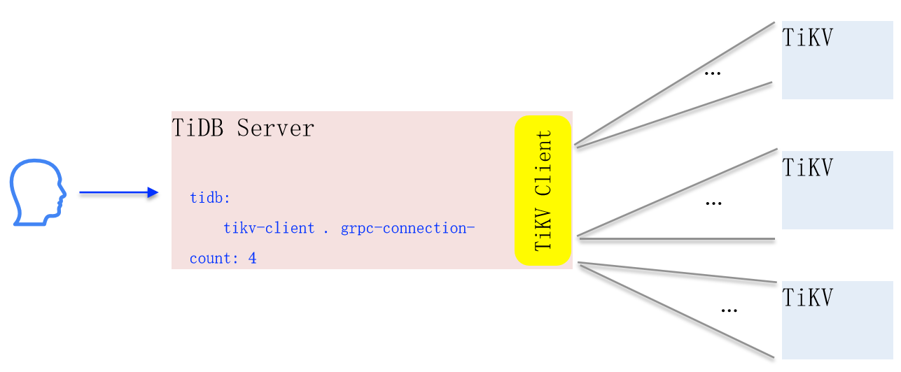
TiKV Client
grpc-connection-count
  设置 TiDB 和每个 TiKV 之间的 grpc 连接数量，当大量并发请求发送到一个 grpc 连接的时候，单个 gRPC 连接串行发送请求，可能会成为瓶颈，当 gPRC 连接成为瓶颈时，设置更大的 gRPC 连接数可以提升性能，但代价是更多消耗系统资源。
Notes:
TiKV Client
- grpc-connection-count
- 设置 TiDB 和每个 TiKV 之间的 grpc 连接数量，当大量并发请求发送到一个 grpc 连接的时候，单个 gRPC 连接串行发送请求，可能会成为瓶颈，当 gPRC 连接成为瓶颈时，设置更大的 gRPC 连接数可以提升性能，但代价是更多消耗系统资源。

Slide 15
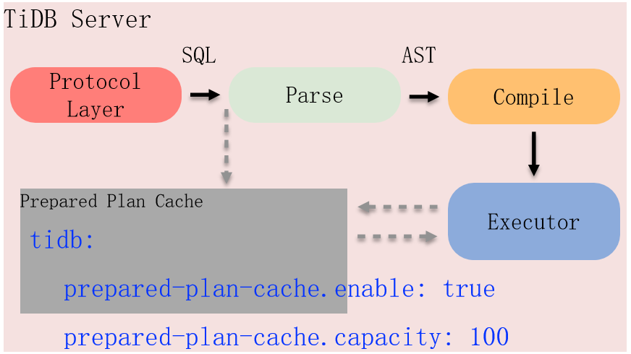
Prepared Plan Cache
enabled：开启后减少执行计划造成的计算开销，让同样类型的语句使用相同的执行计划，提升性能，代价是当数据或查询条件变化时，执行计划可能会不是最好的。
capacity： 用来限制 cache 的大小（缓存条数），避免占用过多内存，如果应用使用了大量不同类型的请求，超过了 capacity 上限， plan cache 的效果会打折扣。
Notes:
Prepared Plan Cache
- enabled/capacity
- 开启后减少执行计划造成的计算开销，让同样类型的语句使用相同的执行计划，提升性能，代价是当数据或查询条件变化时，执行计划可能会不是最好的
- capacity 用来限制 cache 的大小，避免占用过多内存，如果应用使用了大量不同类型的请求，超过了capacity 上限，plan cache 的效果会打折扣

Slide 16
03 TiDB System Variables
Notes:
TiDB System Variables
在数据库部署后，数据库系统变量的设置起着非常重要的作用。可以分为以下方面：
- Concurrency
- Batch Size
- Limit
- Backoff

Slide 17
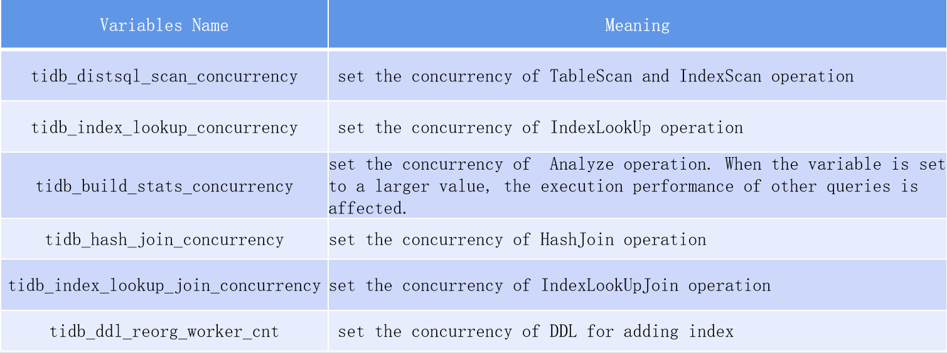
Concurrency
系统资源空闲较多时，设置更高并发度让资源利用的更充分，可以提升整体性能，但是更高并发往往消耗更多系统资源，在资源紧张时反而会降低整体性能
Notes:
Concurrency
- 基本原则
- 系统资源空闲较多时，设置更高并发度让资源利用的更充分，可以提升整体性能，但是更高并发往往消耗更多系统资源，在资源紧张时反而会降低整体性能
- tidb_distsql_scan_concurrency
- 控制 TableScan 和 IndexScan 算子的并发度
- tidb_index_lookup_concurrency
- 控制 IndexLookUp 算子的并发度
- tidb_build_stats_concurrency
- 控制 Analyze 执行的并发度，可能会影响在线业务的延迟
- tidb_hash_join_concurrency
- 控制 HashJoin 算子的并发度
- tidb_index_lookup_join_concurrency
- 控制 IndexLookUpJoin 算子的并发度
- tidb_ddl_reorg_worker_cnt
- 控制 DDL 加索引的并发度

Slide 18
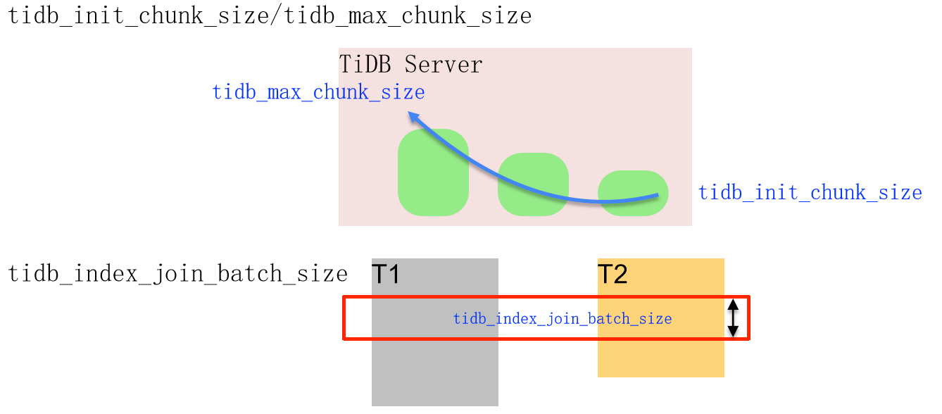
Batch Size
一个 Chunk 包含多行数据， SQL 语句执行时，执行器以 Chunk 为单位来执行获取数据、表达式求值和 JOIN 等操作，当结果集较大时，更大的 Chunk size 可以提升性能，如果结果集很小，小于 Chunk size，申请过大 chunk 的内存会造成性能的损失。
Notes:
Batch Size
- 一个 Chunk 包含多行数据，SQL 语句执行时，执行器以 Chunk 为单位来执行获取数据、表达式求值和 JOIN 等操作，当结果集较大时，更大的 Chunk size 可以提升性能，如果结果集很小，小于 Chunk size，申请过大 chunk 的内存会造成性能的损失
- tidb_init_chunk_size/tidb_max_chunk_size
- 一个算子执行时，第一次创建 tidb_init_chunk_size 的 chunk，当结果集比初始的 chunk size 大的时候，下次执行的时候会对 chunk 扩容，增加 chunk size 的大小，如果结果集仍然超过 chunk size，会再一次扩容，直到达到 tidb_max_chunk_size 设置的上限
- tidb_index_join_batch_size
- 控制 index join 算子一个批次处理的数据量大小，设置更大 size 可能会提升性能，代价是消耗更多内存

Slide 19
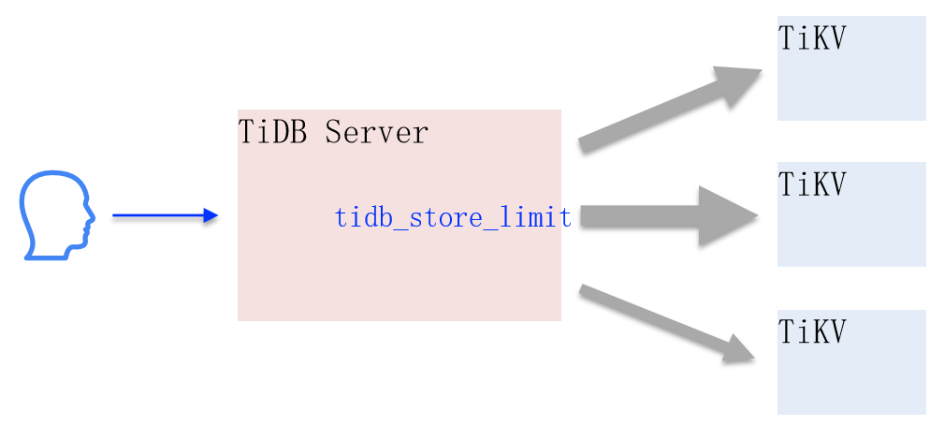
Limit
tidb_store_limit：控制同时发往一个 TiKV 节点的请求数量，避免单个 TiKV 节点因为请求量太大，超过处理能力，造成大量请求超时或返回错误。
tidb_retry_limit：控制乐观事务的重试次数，乐观事务在遇到事务冲突的时候会进行重试，但是重试次数过多会使冲突加剧，造成性能下降，重试次数太少会造成事务执行成功率下降。
Notes:
Limit
- tidb_store_limit
- 控制同时发往一个 TiKV 节点的请求数量，避免单个 TiKV 节点因为请求量太大，超过处理能力，造成大量请求超时或返回错误
- tidb_retry_limit
- 控制乐观事务的重试次数，乐观事务在遇到事务冲突的时候会进行重试，但是重试次数过多会使冲突加剧，造成性能下降，重试次数太少会造成事务执行成功率下降

Slide 20
Backoff
在请求遇到可重试的错误时，在重试前需要等待一段时间，这个时间设置的过大，会增加延迟，如果设置的过小，会造成很多无谓的重试，消耗过多的系统资源。
tidb_backoff_weight ： TiDB backoff 最大时间的权重，通过这个变量来调整最大重试时间。
tidb_backoff_lock_fast ：读请求遇到锁的 backoff 时间。
Notes:
Backoff
- 在请求遇到可重试的错误时，在重试前需要等待一段时间，这个时间设置的过大，会增加延迟，如果设置的过小，会造成很多无谓的重试，消耗过多的系统资源
- tidb_backoff_weight
- TiDB backoff 最大时间的权重，通过这个变量来调整最大重试时间
- tidb_backoff_lock_fast
- 读请求遇到锁的 backoff 时间

Slide 21
课堂测试
1) 下列关于 Prepared Plan Cache 的说法正确的是？
  A.避免 TiDB 重复解析和生成 SQL 执行计划的开销
  B.需要配合上层应用框架调用 Prepare API
  C.对于 JDBC，建议在连接参数中配置 useServerPrepStmts = true
  D.通过 Query Summary > QPS By Instance 面板中的 StmtPrepare 请求可以判断是否使用 Prepare 语句
Notes:
答案：ABCD

Slide 22
课堂测试
2) 关于 TiDB Backoff，下列说法错误的是？
  A.常见的 Backoff 类型有 pdRPC、regionMiss、serverBusy、tikvRPC、txnLock、txnLockFast、updateLeader
  B.通过 TiDB Dashboard 下的 KV Errors 可以看到最近出现的 Backoff Type 以及重试时间
  C. TiDB Slow log 中记录了慢查询相应的 Backoff Type 以及重试时间
  D.如果监控看到 Backoff 出现，说明集群可能存在问题
Notes:
答案:D

Slide 23
课程小结
了解部署集群时需要设置的系统参数
了解 TiDB 配置参数的含义
熟悉常见的 TiDB 系统变量的功能和设置
Notes:
- 了解部署集群时需要设置的系统参数
- 熟悉常见的 TiDB 系统变量的功能和设置
- 了解 TiDB 配置参数的含义

Slide 24
Thanks

